Slide 1
PROPUESTA DE AGENDA TEMÁTICA COMISIÓN DE COMPETITIVIDAD CONFERENCIA NACIONAL DE GOBERNADORES agosto de 2013

Slide 2
COMISIÓN DE COMPETITIVIDAD
CONAGO
La Comisión de Competitividad de la Conferencia Nacional de Gobernadores será un espacio de discusión, análisis y difusión de las mejores prácticas y políticas públicas que contribuyan a que las entidades federativas sean más competitivas y con ello se propicie mayor crecimiento económico y bienestar social.
Objetivo
La propuesta de Agenda fue una colaboración conjunta de varios organismos e instituciones
Subsecretaría
de Competitividad y Normatividad

Slide 3
COMISIÓN DE COMPETITIVIDAD
CONAGO
EJE 2
EJE 3
IMPULSO DE POLÍTICAS Y ESTRATEGIAS PARA FOMENTAR EL DESARROLLO REGIONAL
EJE 4
EJE 1
ESTABLECER UN MARCO REGULATORIO EFICAZ
PROMOVER ACCIONES DE FOMENTO ECONÓMICO Y POLÍTICA SECTORIAL
ANÁLISIS Y DIFUSIÓN DE ESTUDIOS E ÍNDICES DE COMPETITIVIDAD.
EJES TEMÁTICOS

Slide 4
EJE 1. ESTABLECER UN MARCO REGULATORIO EFICAZ QUE GENERE UN AMBIENTE DE NEGOCIOS PROPICIO PARA LA ATRACCIÓN DE INVERSIONES Y EL CRECIMIENTO DE LAS PEQUEÑAS Y MEDIANAS EMPRESAS
Financiamiento
para proyectos a través del
Fondo Pyme
MEJORA REGULATORIA
MODERNIZACIÓN DE LOS REGISTROS PÚBLICOS
COMPRAS PÚBLICAS
PROMOCIÓN DE
MEJORES PRÁCTICAS
CAPACITACIÓN DE FUNCIONARIOS
IDENTIFICACIÓN DE DISTORSIONES EN LAS NORMAS LOCALES
MARCO LEGAL HOMOLOGADO
Y EFICAZ
Rediseño institucional de los órganos de fiscalización
Marco legal que garantice la transparencia en el uso de los recursos públicos
COMISIÓN DE COMPETITIVIDAD
CONAGO
Notes:
Mejora Regulatoria. Presentar estudios, lineamientos, así como recomendaciones de mejores prácticas para contar con políticas, instituciones y herramientas de mejora regulatoria. Impulsar proyectos de mejora regulatoria financiados con el Fondo Pyme.
Compras Públicas. Se promoverán las mejores prácticas en el proceso de adquisiciones; se impulsará la capacitación de funcionarios, así como la adopción de un marco legal que maximice el uso de recursos públicos.
Registro Público de Comercio. Impulsar un motor de pagos que permita el cobro en línea de los derechos, manteniendo el esquema de recaudación directa por parte de las entidades federativas.
Presupuestos Transparentes. Fomentar un marco legal que garantice la transparencia en el uso de los recursos públicos, así como el rediseño institucional de las auditorías superiores u órganos de fiscalización de las entidades federativas.

Slide 5
EJE 2. IMPULSAR ACCIONES DE FOMENTO ECONÓMICO Y POLÍTICA SECTORIAL, A TRAVÉS DE LA IDENTIFICACIÓN DE LAS VENTAJAS COMPARATIVAS DE CADA ENTIDAD FEDERATIVA.
Análisis y presentación de estudios que contribuyan a:
Explotar las ventajas comparativas de cada entidad.
Impulsar los sectores con alto potencial de crecimiento y generación de empleos.
Identificar y solucionar problemas en la formación de recursos humanos.
PRODUCTIVIDAD
Trabajar conjuntamente con el Consejo Nacional de Productividad para alinear estrategias.
Promover estudios y políticas públicas para integrar a los clusters en las cadenas globales de valor.
COMISIÓN DE COMPETITIVIDAD
CONAGO
Notes:
Impulsar acciones de fomento económico y política sectorial, a través del análisis y presentación de estudios que contribuirán a que las entidades sean más productivas.
Identificando los sectores con mayor potencial de crecimiento , así como las ventajas comparativas de cada estado del país, como su infraestructura, ventajas geográficas, capacidades instaladas, así como programas con potencial de desarrollo.
Asimismo, impulsar estudios estatales que identifiquen las competencias laborales más requeridas entre los jóvenes y que se logre una interconexión entre los programas educativos y el mercado laboral.
Se buscará ser un interlocutor con el Ejecutivo Federal y alinear estrategias con el Comité Nacional de Productividad, el cual tiene por objeto contribuir a la definición de objetivos, metas, acciones y prioridades en materia de productividad y empleo.

Slide 6
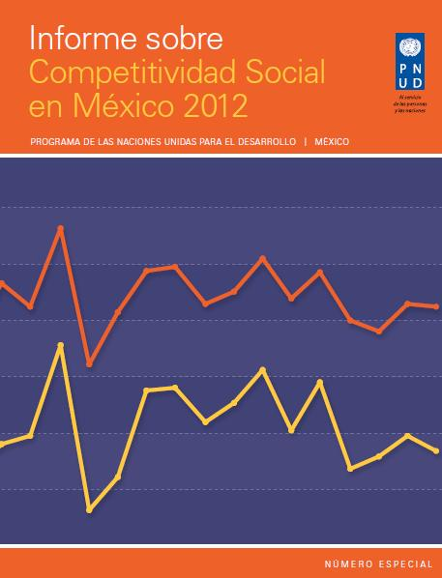
EJE 3. FOMENTAR ESTRATEGIAS Y POLÍTICAS PARA INCENTIVAR EL DESARROLLO REGIONAL
Diseñar estrategias para crear regiones competitivas considerando sus ventajas comparativas y vocaciones productivas.
Promover alianzas entre las entidades federativas para fomentar proyectos productivos y políticas públicas que fortalezcan el desarrollo regional.
Proponer al Ejecutivo Federal políticas y programas en materia de desarrollo productivo regional.
Ser interlocutor con el Consejo Consultivo Empresarial para el Crecimiento Económico de México para impulsar agendas de competitividad regionales.
EJE 4. ANÁLISIS Y DIFUSIÓN DE ESTUDIOS E ÍNDICES DE COMPETITIVIDAD
Conocer de primera mano los resultados y metodología de los principales estudios e índices de competitividad estatal. Asimismo, promover que las instituciones establezcan mayor continuidad en las variables analizadas, que los cambios metodológicos no sean abruptos entre una y otra edición, y que exista claridad en el periodo de tiempo evaluado.
COMISIÓN DE COMPETITIVIDAD
CONAGO

